Slide 1

GEOMETRIYA
7- sinf
MAVZU: GEOMETRIK MASALALARNI
YECHISH BOSQICHLARI

Slide 2
Masalalar qo‘yilishi va mohiyatiga
qarab uchga bo‘linadi
Hisoblashga doir masalalar;
Isbotlashga doir masalalar;
Yasashga doir masalalar;

Slide 3
Geometrik masalalarni yechishda ahamiyatli tushunchalar:
Geometriyaning
asosiy tushunchalari
Geometrik masalaning mohiyatini tushunish
Geometrik xossalar haqidagi teoremalarning
isbotlash usullari

Slide 4

Masalalarni yechish bosqichlari:
Masalani tushunish;
Rejalashtirish;
Yechish;
Tekshirish.

Slide 5
Geometrik masalalarni yechish bosqichlari
1 –bosqich
MASALANI TUSHUNISH
Sharti va xulosasi
ajratiladi.Qisqa
shart tuziladi.
Masalaga oid chizma
chiziladi va ma’lumot-
lar chizmada
belgilaniladi.
2- bosqich
REJALASHTIRISH
Masalani yechish
usuli tanlanadi,
yordamchi shakllar
chiziladi.

Slide 6
3- bosqich
Yechish
4- bosqich
Tekshirish
Masalalar berilgan
reja asosida
yechiladi.
Masalaning
topilgan yechimi tekshiriladi va javobga erishiladi.

Slide 7
Masala
Masala
Teng tomonli uchburchak berilgan.
Tomonlarining o‘rtalari kesmalar bilan
tutashtirilsa, ular yana teng tomonli
uchburchak hosil qilishini isbotlang.

Slide 8
1. Masalani tushunish bosqichi.
Berilgan:
ABC- teng tomonli
K- AB, N-BC, L- AC tomon o‘rtasi.
Isbot qilish kerak:
KLN –teng tomonli uchburchak
B
K
N
A
C
L

Slide 9
2. REJALASHTIRISH BOSQICHI
Chizmadagi teng kesmalar va 60°li burchaklar uchburchaklar tengligining TBT alomatiga to‘g‘ri keladi.
B
60°
K
N
60°
60°
A
L
C

Slide 10
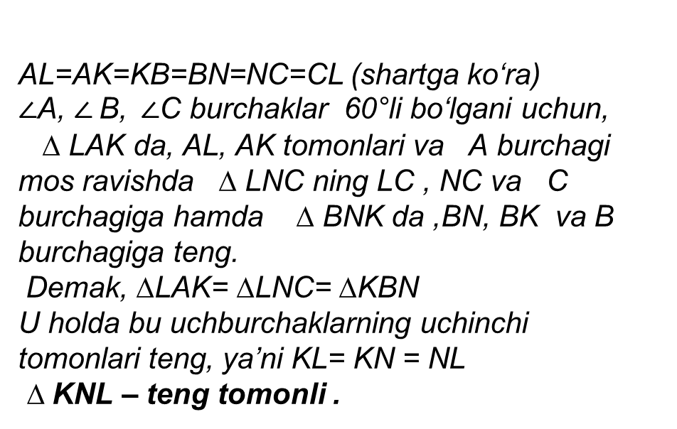
3. (Yechish) Isbotlash bosqichi:
AL=AK=KB=BN=NC=CL (shartga ko‘ra)
$∠$A, $∠$B, $∠$C burchaklar 60°li bo‘lgani uchun,
∆ LAK da, AL, AK tomonlari va A burchagi mos ravishda ∆ LNC ning LC , NC va C burchagiga hamda ∆ BNK da ,BN, BK va B burchagiga teng.
Demak, ∆LAK= ∆LNC= ∆KBN
U holda bu uchburchaklarning uchinchi tomonlari teng, ya’ni KL= KN = NL
∆ KNL – teng tomonli .
B
60°
K
N
60°
60°
A
C
L

Slide 11

4.TAHLIL BOSQICHI
Teorema isbotlandi.
XULOSA:
Demak, teng tomonli uchburchakning o‘rtalarini tutashtiruvchi kesmalar tutashuvidan hosil bo‘lgan uchburchak teng tomonlidir.

Slide 12

O‘ylab ko‘ring!
Teorema teng yonli uchburchak uchun ham o‘rinlimi?

Slide 13
Masalaga oid chizmani to‘g‘ri chiza olish va qo‘shimcha chizmalarni topa olish- masalaning yarmini yechish demakdir.
Masala yechishni
o‘rganish uchun
ko‘proq
masala yechish kerak.
Eslatma!

Slide 14
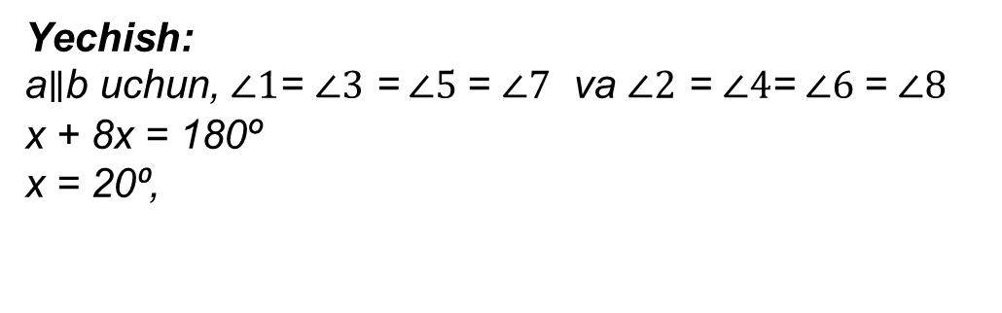


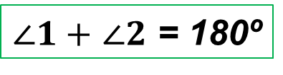
RAHMAT!
MASALA.
Ikki parallel to‘g‘ri chiziqni kesuvchi bilan kesganda hosil bo‘lgan burchaklaridan biri ikkinchisidan 8 marta katta. Hosil bo‘lgan barcha burchaklarni toping.
Masala
c
Berilgan:
a$∥$b, c – kesuvchi.
$∠1$= x, $∠$2 = 8x.
Topish kerak:
$∠1,$ $∠2,$ $∠3,$ $∠4,$ $∠5,$ $∠6,$ $∠7,$ $∠8$ - ?
a
2
1
3
4
b
6
5
7
8
$∠1+$ $∠2$ = 180º
Yechish:
a$∥$b uchun, $∠1$= $∠3$ = $∠5$= $∠7$ va $∠2$ = $∠4$= $∠6$= $∠8$
x + 8x = 180º
x = 20⁰,
$∠1$= 20⁰, $∠$2 = 160⁰.
Javob: 20⁰ va 160⁰.

Slide 15
Mustaqil bajarish uchun topshiriqlar:
145-bet
3-, 5- ,7- va 8- masalalarni yechish.

